Slide 1
臺北市110學年度國中課程領導組暨前導核心學校工作會議
❖ 活化學校工作分享 
實踐國中教務 蔡燕娟
111.07.05

Slide 2
綱要
❖ 第二學期工作重點
❖ 第三次工作坊摘要
❖ 第四次工作坊摘要
❖ 彈性學習課程線上發表
❖ 回顧統整

Slide 3
❖ 第二學期工作重點 

Slide 4
工作坊的規劃
❖ 增能-表現任務評量規準設計
❖ 講師-葉興華教授
❖ 時間-下學期兩次研習
❖ 對象-領域(科)團隊、校長、教務主任
❖ 地點-實踐國中

Slide 5
辦理二場次
場次 | 時間 | 主題 | 講師 | 參與學校 | 備註
場次3 | 111年3月22日(星期二) 13:10~17:30 | 表現任務設計與 研發評量規準~~ 實作工作坊2 | 葉興華教授 | 8所活化 學校參加 | 3/15(二)前8所學校上傳表現任務評量規準設計
場次4 | 111年3月29日(星期二) 13:10~17:30 | 表現任務設計與 研發評量規準~~ 歷程分享與反思 | 葉興華教授 | 18所活化學校參加 | 1.製作簡報 2.歷程分享與反思包含：修正歷 程中的收穫、為何改變、歷程 心得、修正成果等 2

Slide 6
110學年度18所國中參與活化教學(子計畫二)
永吉國中、懷生國中、龍門國中、長安國中、五常國中
螢橋國中、蘭州國中、實踐國中、景美國中、興福國中
三民國中、東湖國中、至善國中、新民國中
民族實驗國中、南港高中附設國中部
陽明高中附設國中部、私立泰北高中附設國中

Slide 7
❖ 第三次工作坊摘要 

Slide 8
表現任務與評量規準實作工作坊場次3
葉興華教授
111.03.22

Slide 9
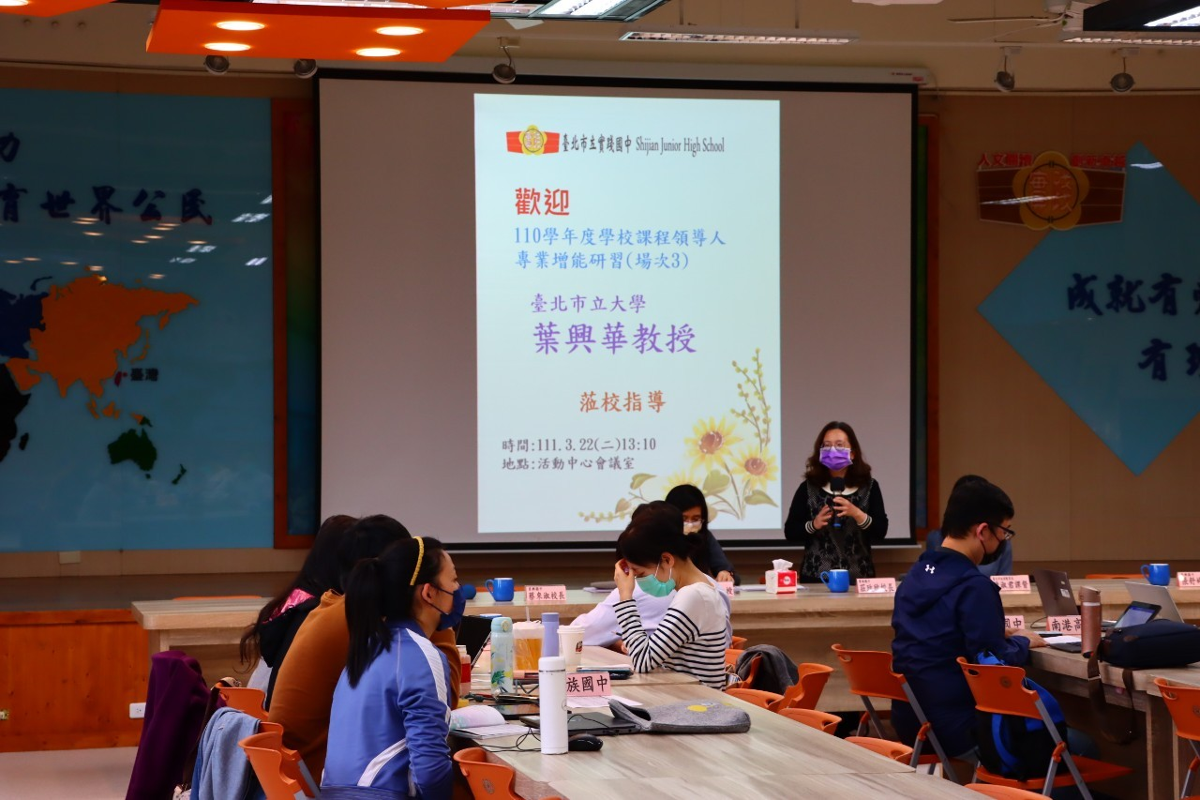
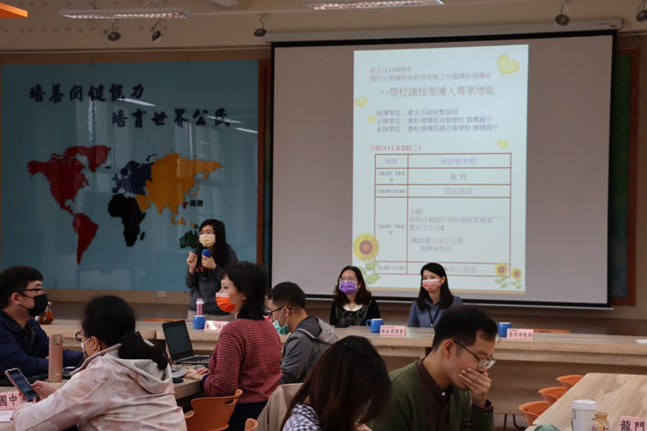
參與學校--8所學校
永吉國中、民族實驗國中
龍門國中、長安國中
螢橋國中、南港高中附設國中
三民國中、泰北高中附設國中

Slide 10
實作工作坊流程
介紹工作坊重點
互評分享他校評量規準 (修正、優點、建議)
檢視本校評量規準(修正、原因)
教授修正回饋

Slide 11
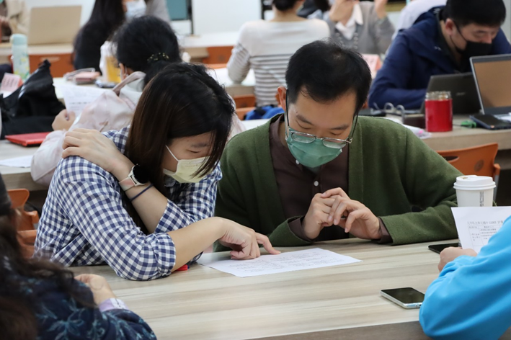
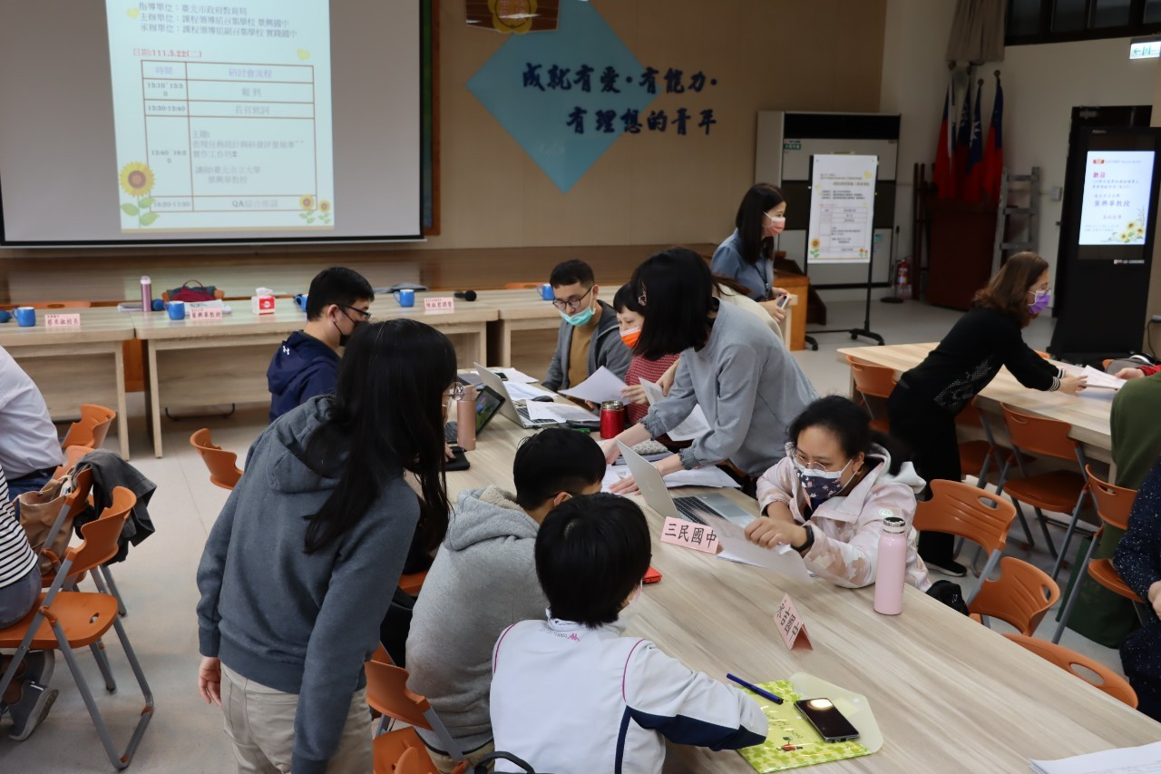
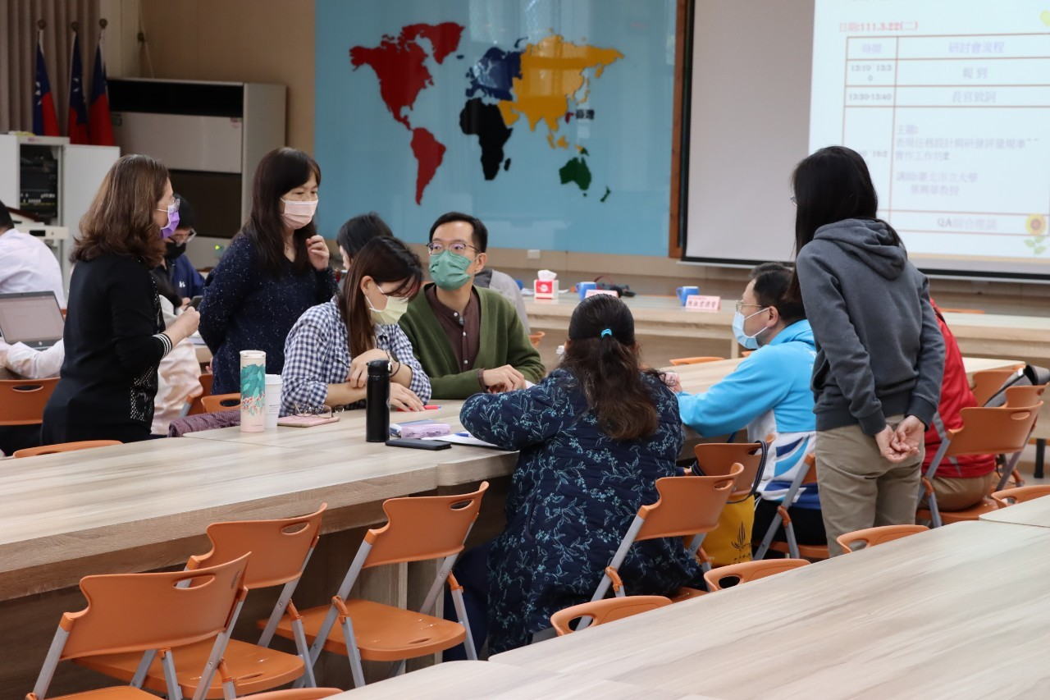
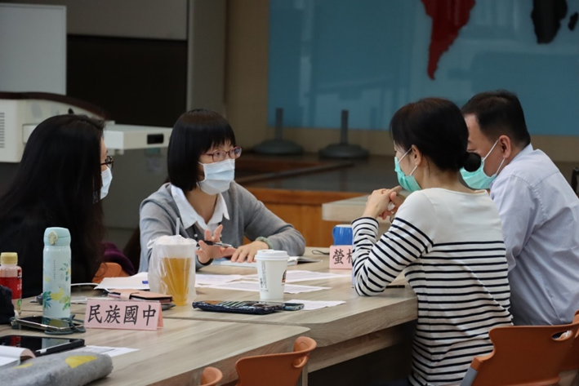
評量規準-友校互評分享
互評 各校檢視並修正友校學校評量規準
群組間分享友校評量準設計之優點
分享-給予友校評量規準修正建議

Slide 12
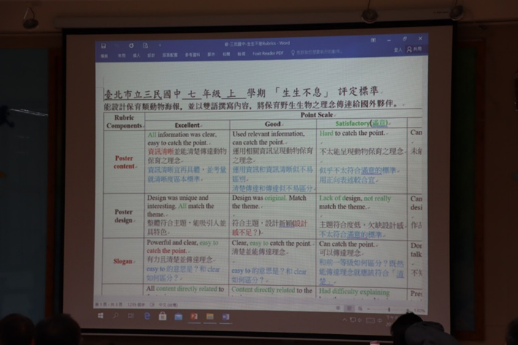
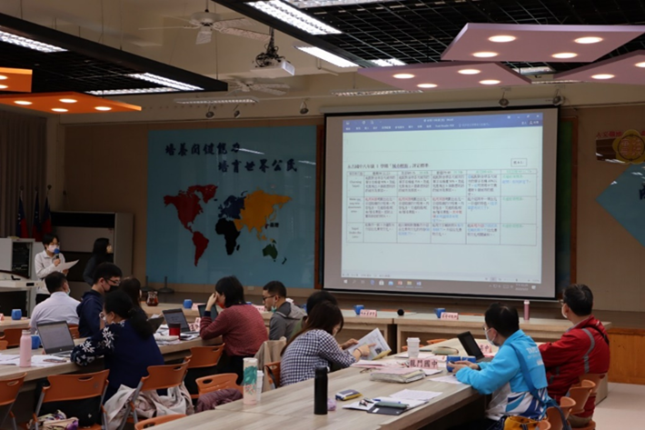
評量規準-自我檢核
各校檢視評量規準是否須修正
說明修正原因

Slide 13
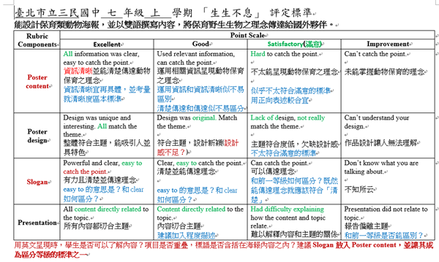
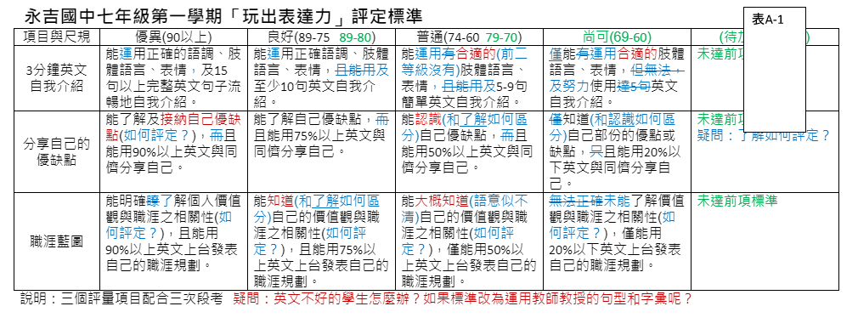
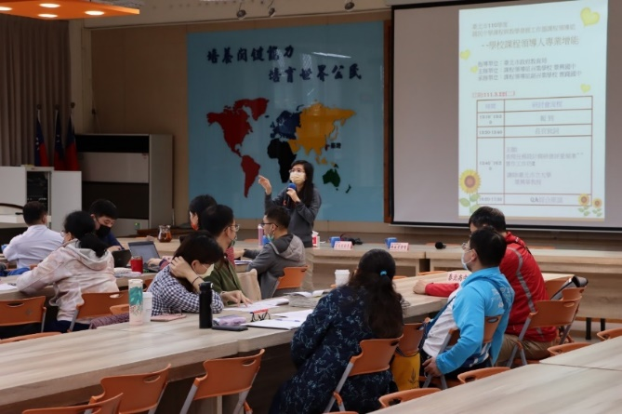
教授修正回饋
以英文呈現規準需考量學生是否可以了解內容、項目是否重疊
評定標準宜有學習的重要知識理解、技能操作、態度展現
以英文表達時，以教師教授的句型和字彙，以避免程度弱的學生聽不懂

Slide 14
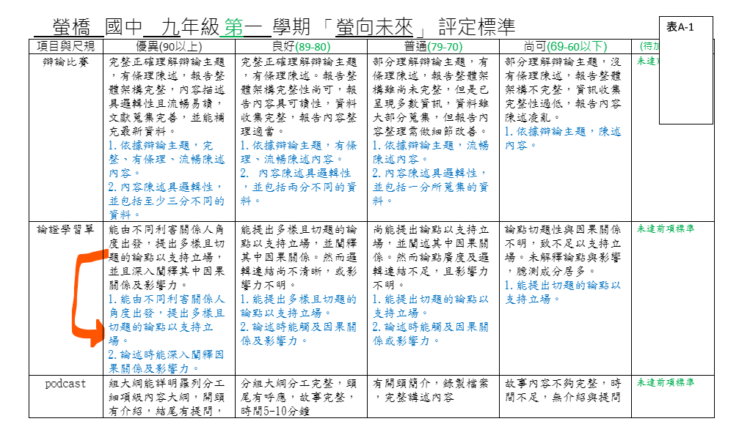
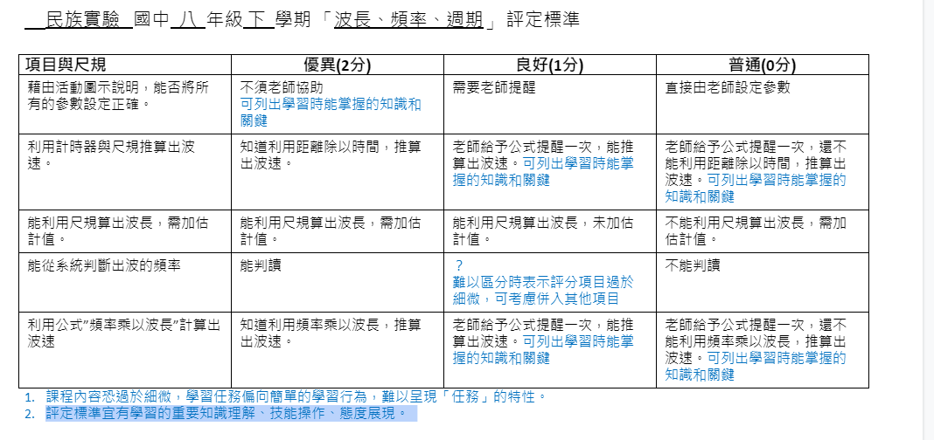
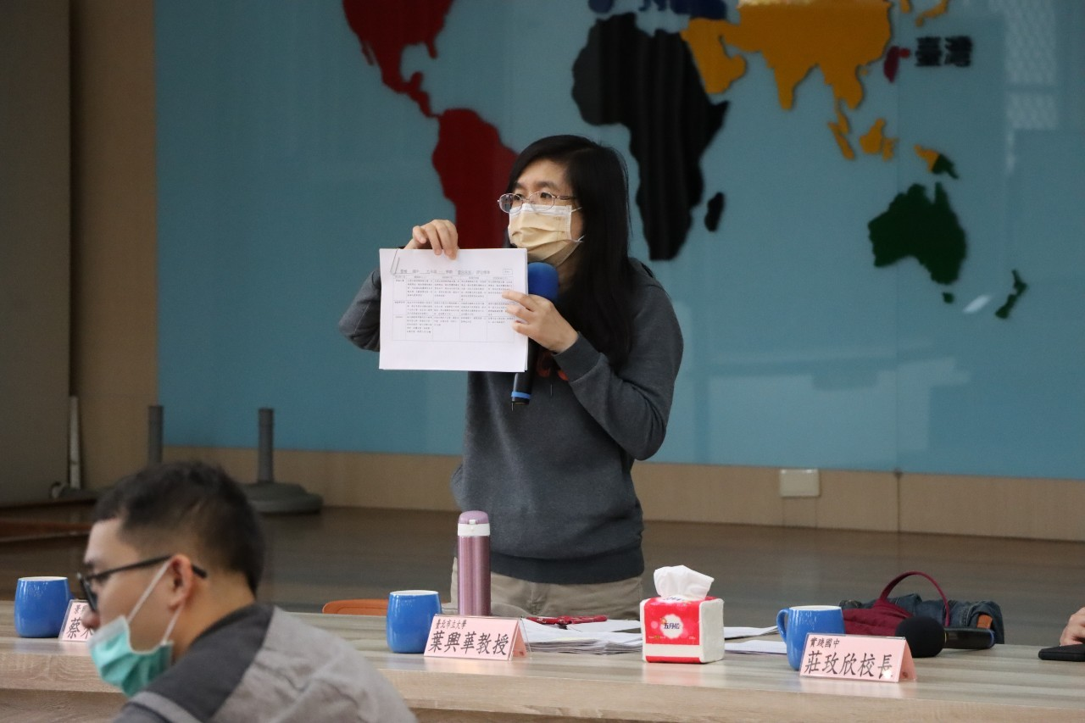
教授修正回饋
評量規準語句盡量正向表述且定義清楚
規準語句勿冗長句子建議以分段呈現
課程內容過於細微或學習任務偏向簡單的學習行為時，難以呈現「任務」的特性

Slide 15
❖ 第四次工作坊摘要 

Slide 16
表現任務與評量規準實作工作坊場次4
葉興華教授
111.03.29

Slide 17
場次4研習:111年3月29日（二）
18校表現任務設計與研發評量規準 歷程分享與反思
懷生國中、五常國中、蘭州國中、實踐國中
景美國中、興福國中、東湖國中、至善國中
新民國中、龍門國中、永吉國中、螢橋國中
民族實驗國中、三民國中、南港高中附設國中
陽明高中附設國中、長安國中、泰北高中附設國中

Slide 18
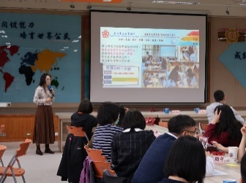
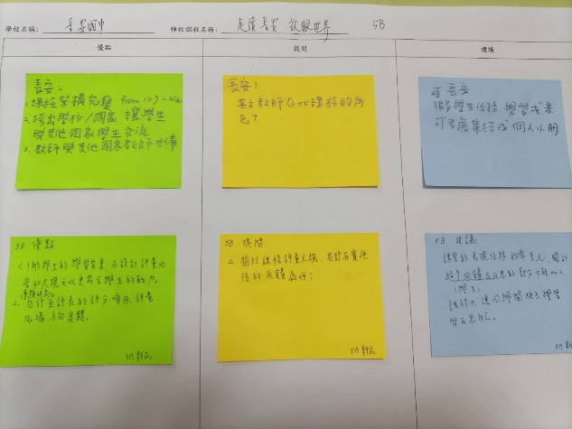
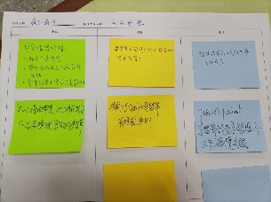
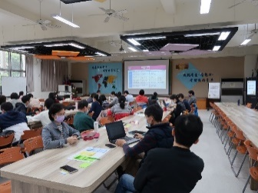
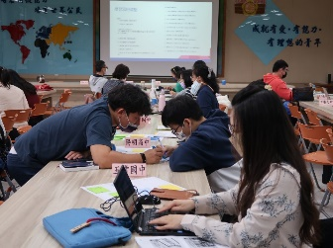
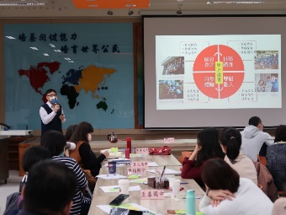
夥伴學校的回饋分享
優點-綠色 提問-黃色 建議-藍色

Slide 19
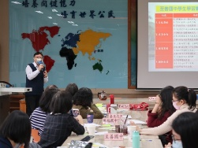
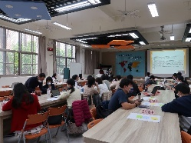
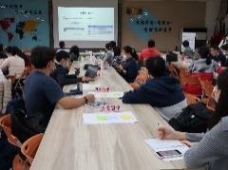
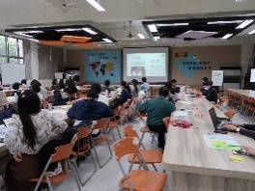
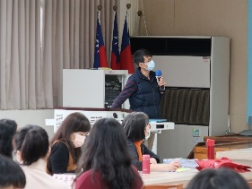
歷程分享與省思
*互評的部份建議列進加分，不佔評分比例
*藉外部評鑑檢視評量規準
*實際運用：教師評量工具、學生自評或同儕互評工具
*參與3月份工作坊之後，對於評量尺規的修正聚焦於小組評分的角色
設定、更精準的文字描述
*學生在口頭報告及資料彙整與歸納之能力養成，尚需較多的引導時間
*教師在研發指標與課程實施過程相互修正,精進教師觀察學生表現的
能力
*邀請校外資源加入跨域彈性設計共備討論，滾動式修正學生評量規準
*跨域彈性設計需要：共備、做中學視學生需要調整、以終為始訂定評
量規準、明確步驟與提問

Slide 20
教授回饋
*作業評分之外，亦須規劃0-3的學習表現評分
*學習單增設回饋項目
*學生自評與他評表有助於教師了解學生學習成效
*注意小組評分的角色認定
*以終為始訂定尺規及目標
*共備訂定規準，彈性評分有一致的評分標準

Slide 21
教授回饋
*每個活動或單元不一定都需要評量，下一個階段也
可以涵括上一個階段的活動(準備活動)
*給分標準夠明確，語意夠清楚
*評定標準整段敘述未分項，教師評定時難對照
*評定標準階層建議增為五層

Slide 22
教授回饋
評量規準
能用：實際運用評量規準，評定學生的表現，看實際效用如何？
是否需要修訂？
能分享：將研習效益在校內擴散，可在社群討論，分享規準修訂
的歷程，讓更多老師可以運用。
何時用
怎麼用
用時有何困難

Slide 23
❖ 彈性學習課程線上發表

Slide 24
臺北市110學年度學校課程評鑑暨
彈性學習課程線上發表
邀請活化學校:
*彈性課程的課程內容建構
*課堂實踐歷程與評量的成果發表
藉由提供專業分享與對話的平台以提升跨域設計
與探究學習素養導向的教學品質

Slide 25
辦理6場次
場次 | 參加學校 | 時間 | 發表學校 | 主持人 指導專家
場次1 | 興福、北政、信義、內湖、景美、景興、萬芳、靜心、景文、再興、東山、芳和、民族、政大附中、螢橋 (15所) | 5月25日(三) 8:40~12:00 | 興福 北政 信義 內湖 | 潘姿伶校長 洪詠善主任 徐式寬教授
場次2 | 實踐、萬華、誠正、天母、雙園、大理、古亭、五常、中正、弘道、長安、北安、新興、大直、大同、濱江 (16所) | 5月25日(三) 8:40~12:00 | 實踐 萬華 誠正 天母 | 洪志成校長 葉興華教授 余 霖聘督
場次3 | 蘭州、介壽、南門、金華、忠孝、建成、延平、復興、重慶、成淵、靜修、薇閣、泰北、華興、民權(15所) | 5月26日 13:10~16:30 | 蘭州 介壽 南門 金華 | 陳建廷校長 余 霖聘督 葉興華教授

Slide 26
辦理6場次
場次 | 參加學校 | 時間 | 發表學校 | 主持人 指導專家
場次4 | 東湖、麗山、明湖、木柵、西湖、三民、方濟、戲曲、至善、格致、蘭雅、福安、衛理、達人(14所) | 5月24日(二) 8:40~12:00 | 東湖 麗山 明湖 木柵 | 張幸愉校長 余 霖聘督 吳璧純教授
場次5 | 新民、敦化、北投、興雅、西松、中崙、永吉、瑠公、普林斯頓、成德、明德、桃源、石牌、奎山 (14所) | 5月31日(二) 8:40~12:00 | 新民 敦化 北投 興雅 | 周婉琦校長 吳璧純教授 余 霖聘督
場次6 | 南港、中山、龍山、關渡、龍門、士林、民生、仁愛、大安、懷生、和平、陽明、百齡、師大附中、幼華、立人中小學(16所) | 6月2日(四) 8:40~12:00 | 南港 中山 龍山 關渡 | 周婉玲校長 葉興華教授 吳璧純教授

Slide 27
分享內容
*分享一門彈性課程之表現任務設計與運用。
原課程名稱、節數、設計理念及課程目標。
分享彈性課程之素養導向的表現任務設計、研發
評量規準、實際現場運用等(含歷程分享與反思)
*回饋交流：專業對話、教授給予回饋

Slide 28
❖ 回顧統整

Slide 29
場次 | 時間 | 主題 | 講師 | 備註
場次1 | 110年10月26日(星期二) 13:10~17:30 | 校訂課程發展重要內涵~~表現任務設計與研發評量規準概念說明與探究 | 葉興華教授 | 18所活化學校參加
場次2 | 110年12月21日(星期二) 13:10~17:30 | 表現任務設計與 研發評量規準~~ 實作工作坊1 | 葉興華教授 | 18所活化學校分兩梯--擇場次2或3參加
場次3 | 111年3月22日(星期二) 13:10~17:30 | 表現任務設計與 研發評量規準~~ 實作工作坊2 | 葉興華教授
場次4 | 111年3月29日(星期二) 13:10~17:30 | 表現任務設計與 研發評量規準~~ 歷程分享與反思 | 葉興華教授 | 18所活化學校參加

Slide 30
四次工作坊的意義
表現/學習任務
精緻校訂課程
評量規準尺規研發

Slide 31
精緻校訂課程之重點
明確表現/學習任務
評量尺規優化學習表現內容
學習表現與內容調整，連結課程目標

Slide 32
評量尺規的研發
區分不出來
修學習表現
修學習內容
修目標
*分析出學習任務及百分比
*決定評定等級數量及名稱—優、佳…….；四等第或五等第
*決定評定等級名稱的分數範圍—如：優 90以上
*將目標區分出各等級的程度或範圍

Slide 33
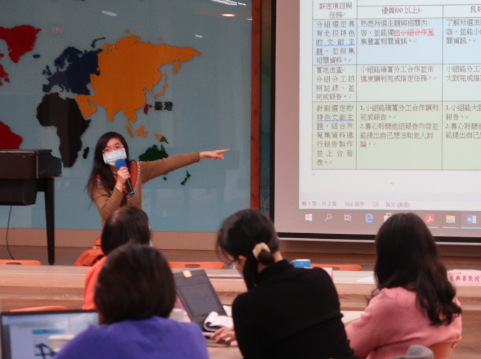
教授修正回饋
* 評量規準必須是清晰可行的
* 評量規準提供教師檢視調整課程目標與教學行為
* 學生可透過評量規準了解成績的評量標準及各
等級範圍，掌握學習重點
* 評量規準可多樣化、易於理解，呼應表現任務。

Slide 34
研習省思
教師設計評量規準謹記：
*緊扣表現任務設計評量規準勿失焦。
*細項敘述的文字要定義清楚、淺顯易懂以引導學生正確有效學習。
*設計明確的等級層次，依教學目標設計多個不同等級的表現標準。
*根據學生學習成效，可透過同儕或學生討論，不斷修正評量規準。

Slide 35
收穫
*教師利用社群共備規劃課程與教學時宜考量學生差異性，參考評量規準再進
行教學的設計。
*教師規劃完成學習重點，進行˙主題目標的設定、進度時間的安排、表現任
務的規劃、教學內容及提問的設計、宜參考評量規準內容再進行教學設計。
*分享評量規準予學生，或與學生討論規準，幫助教學亦有助學生參與課堂學
習。學生知悉評量標準，讓學生感到學習自主權並看見自己的改變與成長。
*評量規準只是參考，教師應該保持彈性，考量到學生的特質、先備條件、教
學的環境與時間等因素進行調整，以確認教學目標是否達成。

Slide 36
❖ 感謝聆聽

